Slide 1
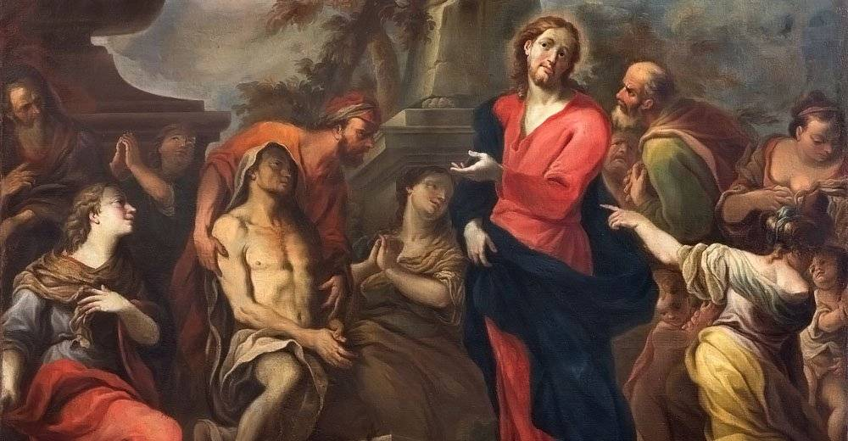
5º DOMINGO DA QUARESMA

Slide 2
ENTRADA
EIS O TEMPO DE CONVERSÃO
EIS O DIA DA SALVAÇÃO
AO PAI VOLTEMOS, JUNTOS ANDEMOS
EIS O TEMPO DE CONVERSÃO!

Slide 3
ENTRADA
1. OS CAMINHOS DO SENHOR
SÃO VERDADE, SÃO AMOR
DIRIGI OS PASSOS MEUS
EM VÓS ESPERO, Ó SENHOR!
2. ELE GUIA AO BOM CAMINHO
QUEM ERROU E QUER VOLTAR
ELE É BOM, FIEL E JUSTO
ELE BUSCA E VEM SALVAR

Slide 4
ENTRADA
EIS O TEMPO DE CONVERSÃO
EIS O DIA DA SALVAÇÃO
AO PAI VOLTEMOS, JUNTOS ANDEMOS
EIS O TEMPO DE CONVERSÃO!

Slide 5
ENTRADA
3. VIVEREI COM O SENHOR
ELE É O MEU SUSTENTO
EU CONFIO, MESMO QUANDO
MINHA DOR NÃO MAIS AGUENTO
4. TEM VALOR AOS OLHOS SEUS
MEU SOFRER E MEU MORRER
LIBERTAI O VOSSO SERVO
E FAZEI-O REVIVER!

Slide 6
ENTRADA
EIS O TEMPO DE CONVERSÃO
EIS O DIA DA SALVAÇÃO
AO PAI VOLTEMOS, JUNTOS ANDEMOS
EIS O TEMPO DE CONVERSÃO!

Slide 8
ATO PENITENCIAL
SENHOR, QUE FAZEIS PASSAR DA MORTE PARA A VIDA, QUEM OUVE A VOSSA PALAVRA, TENDE PIEDADE DE NÓS.
SENHOR, TENDE PIEDADE DE NÓS.

Slide 9
ATO PENITENCIAL
CRISTO, QUE QUISESTES SER LEVANTADO DA TERRA PARA QUE TENHA A VIDA ETERNA, TODO AQUELE QUE CRÊ EM VOZ, TENDE PIEDADE DE NÓS.
CRISTO, TENDE PIEDADE DE NÓS.

Slide 10
ATO PENITENCIAL
SENHOR, QUE NOS SUBMETEIS AO JULGAMENTO DA VOSSA CRUZ, PARA LEVANTAR-NOS À GLÓRIA DA RESSURREIÇÃO, TENDE PIEDADE DE NÓS.
SENHOR, TENDE PIEDADE DE NÓS.

Slide 12
SALMO RESPONSORIAL
CRIAI EM MIM UM CORAÇÃO QUE SEJA PURO

Slide 14
ACLAMAÇÃO
GLÓRIA A VÓS, Ó CRISTO, VERBO DE DEUS
SE ALGUÉM ME QUER SERVIR, QUE VENHA ATRÁS DE MIM; E ONDE EU ESTIVER, ALI ESTARÁ MEU SERVO.
GLÓRIA A VÓS Ó CRISTO, VERBO DE DEUS.

Slide 16
Oração da campanha da fraternidade 2024
DEUS PAI, VÓS CRIASTES TODOS OS SERES HUMANOS COM A MESMA DIGNIDADE.
VÓS OS RESGATASTES PELA VIDA, MORTE E RESSURREIÇÃO DO VOSSO FILHO, JESUS CRISTO,
E OS TORNASTES FILHOS E FILHAS SANTIFICADOS NO ESPÍRITO.

Slide 17
Oração da campanha da fraternidade 2024
AJUDAI-NOS, NESTA QUARESMA,
A COMPREENDER O VALOR DA AMIZADE SOCIAL E A VIVER A BELEZA DA FRATERNIDADE HUMANA ABERTA A TODOS,
PARA ALÉM DOS NOSSOS GOSTOS, AFETOS E PREFERÊNCIAS,
NUM CAMINHO DE VERDADEIRA PENITÊNCIA E CONVERSÃO.

Slide 18
Oração da campanha da fraternidade 2024
INSPIRAI-NOS UM RENOVADO COMPROMISSO BATISMAL COM A CONSTRUÇÃO DE UM MUNDO NOVO, DE DIÁLOGO, JUSTIÇA, IGUALDADE E PAZ, CONFORME A BOA-NOVA DO EVANGELHO.

Slide 19
Oração da campanha da fraternidade 2024
ENSINAI-NOS A CONSTRUIR UMA SOCIEDADE SOLIDÁRIA, SEM EXCLUSÃO, INDIFERENÇA, VIOLÊNCIA E GUERRAS. E QUE MARIA, VOSSA SERVA E NOSSA MÃE, EDUQUE-NOS PARA FAZERMOS VOSSA SANTA VONTADE. AMÉM!

Slide 21
CANTO DE APRESENTAÇÃO DAS OFERENDAS
CRIAI EM NÓS UM CORAÇÃO QUE SEJA PURO
DAI-NOS, SENHOR, UM CORAÇÃO MAIS CONFIANTE
Ó DEUS, LEMBRAI-VOS DO VOSSO AMOR:
MISERICÓRDIA!

Slide 22
CANTO DE APRESENTAÇÃO DAS OFERENDAS
1. ESCUTAI, Ó SENHOR DEUS, MINHA ORAÇÃO
ATENDEI A MINHA PRECE, AO MEU CLAMOR
PORQUE SOIS O MEU ABRIGO E FORTALEZA
SOIS A VIDA, SOIS AMPARO PROTETOR

Slide 23
CANTO DE APRESENTAÇÃO DAS OFERENDAS
CRIAI EM NÓS UM CORAÇÃO QUE SEJA PURO
DAI-NOS, SENHOR, UM CORAÇÃO MAIS CONFIANTE
Ó DEUS, LEMBRAI-VOS DO VOSSO AMOR:
MISERICÓRDIA!

Slide 24
CANTO DE APRESENTAÇÃO DAS OFERENDAS
2. A MINH’ALMA, Ó SENHOR, DE VÓS TEM SEDE
COMO A TERRA SEDENTA E SEM ÁGUA
DE SER SALVO, ME CONCEDEI A ALEGRIA
PERDOAI-ME TODA CULPA, TODA MÁGOA

Slide 25
CANTO DE APRESENTAÇÃO DAS OFERENDAS
CRIAI EM NÓS UM CORAÇÃO QUE SEJA PURO
DAI-NOS, SENHOR, UM CORAÇÃO MAIS CONFIANTE
Ó DEUS, LEMBRAI-VOS DO VOSSO AMOR:
MISERICÓRDIA!

Slide 26
CANTO DE APRESENTAÇÃO DAS OFERENDAS
3. ESTA TERRA, Ó SENHOR, FAVORECESTES
PERDOASTES O PECADO AO VOSSO POVO
VÓS SOIS BOM, SOIS CLEMENTE, SOIS PERDÃO
VÓS SOIS, SENHOR, O DEUS DE AMOR A QUEM INVOCO

Slide 28
SANTO
SANTO, SANTO, SANTO
SENHOR DEUS DO UNIVERSO
O CÉU E A TERRA PROCLAMAM
A VOSSA GLÓRIA
HOSANA NAS ALTURAS

Slide 29
SANTO
BENDITO O QUE VEM
EM NOME DO SENHOR
HOSANA NAS ALTURAS (2X)

Slide 31
COMUNHÃO
AGORA O TEMPO SE CUMPRIU, O REINO JÁ CHEGOU, IRMÃOS, CONVERTAM-SE E CREIAM FIRME NO EVANGELHO

Slide 32
COMUNHÃO
1. FELIZ AQUELE HOMEM QUE NÃO ANDA
CONFORME OS CONSELHOS DOS PERVERSOS;

Slide 33
COMUNHÃO
AGORA O TEMPO SE CUMPRIU, O REINO JÁ CHEGOU, IRMÃOS, CONVERTAM-SE E CREIAM FIRME NO EVANGELHO

Slide 34
COMUNHÃO
2. QUE NÃO ENTRA NO CAMINHO DOS MALVADOS
NEM JUNTO AOS ZOMBADORES VAI SENTAR-SE;

Slide 35
COMUNHÃO
AGORA O TEMPO SE CUMPRIU, O REINO JÁ CHEGOU, IRMÃOS, CONVERTAM-SE E CREIAM FIRME NO EVANGELHO

Slide 36
COMUNHÃO
3. MAS ENCONTRA SEU PRAZER NA LEI DE DEUS
E MEDITA, DIA E NOITE, SEM CESSAR;

Slide 38
PÓS COMUNHÃO
ALMA DE CRISTO, SANTIFICAI-ME
CORPO DE CRISTO, SALVAI-ME
SANGUE DE CRISTO, INEBRIAI-ME
ÁGUA DO LADO DE CRISTO, LAVAI-ME

Slide 39
PÓS COMUNHÃO
PAIXÃO DE CRISTO, CONFORTAI-ME
Ó BOM JESUS, OUVI-ME
DENTRO DE VOSSAS CHAGAS, ESCONDEI-ME

Slide 40
PÓS COMUNHÃO
NÃO PERMITAIS QUE EU ME SEPARE DE VÓS
DO ESPÍRITO MALIGNO DEFENDEI-ME
NA HORA DA MORTE
CHAMAI-ME

Slide 41
PÓS COMUNHÃO
E MANDAI-ME IR PARA VÓS
PARA QUE COM VOSSOS SANTOS VOS LOUVE
POR TODOS OS SÉCULOS DOS SÉCULOS, AMÉM

Slide 43
FINAL
PECADOR, AGORA É TEMPO
DE PESAR E DE TEMOR
SERVE A DEUS, DESPREZA O MUNDO
JÁ NÃO SEJAS PECADOR! (2X)

Slide 44
FINAL
NESTE TEMPO SACROSSANTO
O PECADO FAZ HORROR
CONTEMPLANDO A CRUZ DE CRISTO
JÁ NÃO SEJAS PECADOR!

Slide 45
FINAL
VAIS PECANDO, VAIS PECANDO
VAIS DE HORROR EM MAIS HORROR
FILHO, ACORDAS DESSA MORTE
JÁ NÃO SEJA PECADOR!
FILHO, ACORDAS DESSA MORTE
JÁ NÃO SEJA PECADOR!

Slide 46
FINAL
PECADOR ARREPENDIDO
POBREZINHO PECADOR
VEM, ABRAÇA-ME CONTRITO
COM TEU PAI, TEU CRIADOR!
VEM, ABRAÇA-ME CONTRITO
COM TEU PAI, TEU CRIADOR!

